Slide 1
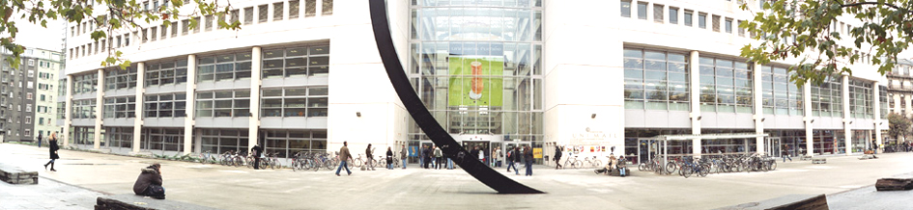
Séance d’information
15/09/2025
Maîtrise universitaire en histoire économique internationale

Slide 2
Gaëtan Clavien (Conseiller aux études)
gaetan.clavien@unige.ch
Tél. +41 22 379 80 05 Bureau 5205
Pilar Nogues-Marco (Directrice du master)
pilar.noguesmarco@unige.ch

Slide 3
Qu'est-ce que ce master?
Structure/ Programme d'études
Inscriptions aux enseignements et aux examens
Projet de mobilité
Intelligences artificielles génératives/ Fraude et plagiat
Informations et contacts
Annonces

Slide 4
Qu'est-ce que ce master?
Structure/ Programme d'études
Inscriptions aux enseignements et aux examens
Projet de mobilité
Intelligences artificielles génératives/ Fraude et plagiat
Informations et contacts
Annonces

Slide 5
Qu'est-ce que ce master? Formation qui combine les connaissances en économie et histoire, avec une approche aussi très liée aux autres sciences sociales, comme les sciences politiques, la géographie et la sociologie

Slide 6
Le Département d’Histoire, Économie et Société / Institut d'Histoire Economique Paul Bairoch - qui accueille le Master - promeut une analyse de l’histoire économique résolument pluridisciplinaire et dans une perspective de longue durée, pleinement ancrée dans les questions et les méthodes des sciences sociales.

Slide 7

Les professeur.e.s du Département d’Histoire, Économie et Société ont une formation pluridisciplinaire, avec une formation en économie plus une formation complémentaire en histoire économique ou en économie politique
https://www.unige.ch/sciences-societe/dehes/membres/

Slide 8
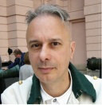
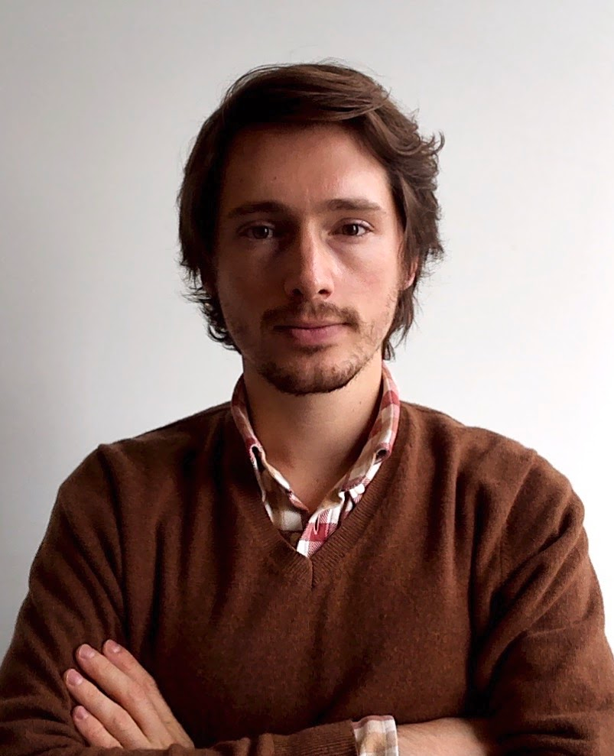
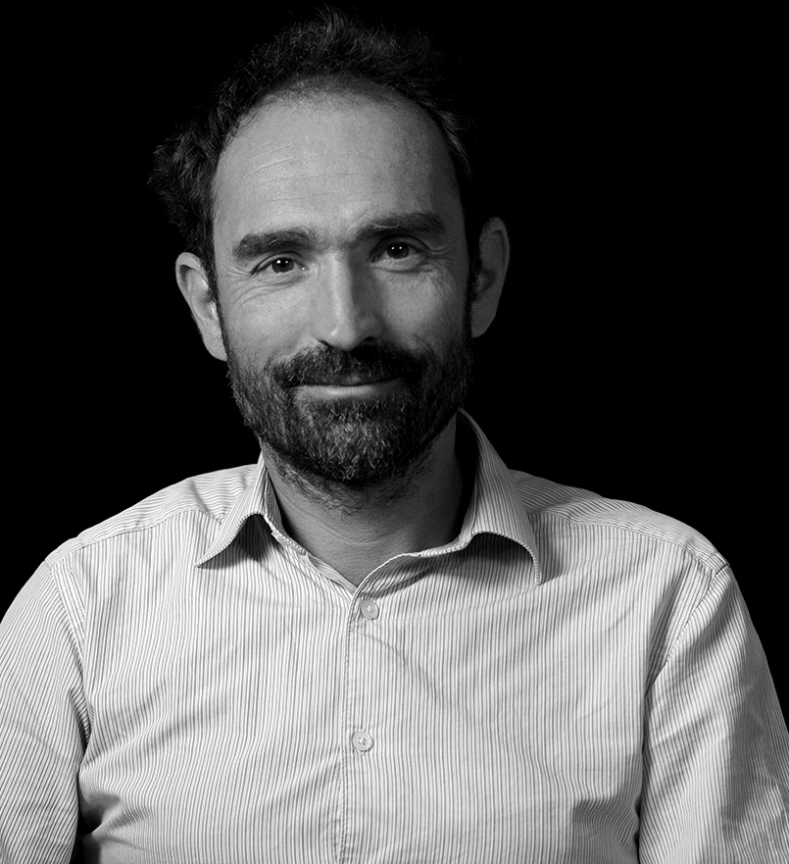
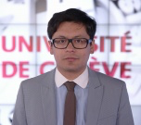
Département d’Histoire, Economie et Société
Prof. Amable
- Économie politique
- Analyse comparative du capitalisme
- Économie des institutions
Dr. Morgan
- Income, wealth and their distribution
- Political economy
- Economic history
- Macroeconomics
- Economic development
Prof. Durand
- Économie Politique
- Mondialisation
- Financiarisation
- Monopolisation intellectuelle
- Planification Écologique
- Post-Croissance
Prof. Flores Zendejas
- Histoire financière
- Histoire économique de l’Amérique latine
- Dette publique
- Crises financières

Slide 9

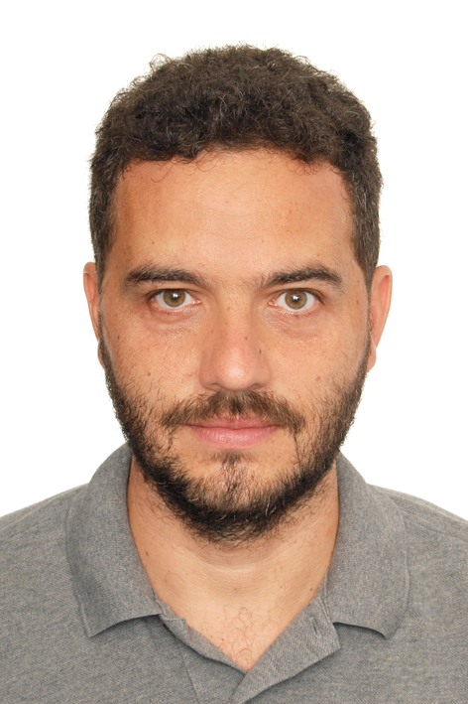
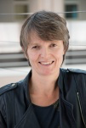
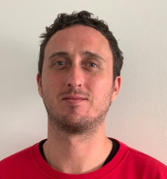
Département d’Histoire, Economie et Société
Prof. O’Sullivan
- Capital & capitalism
- Enterprise and industrial history
- Financial history
- Comparative history of economic development of advanced economies
- Institutional economics
- Political economy
Prof. Nogues-Marco
Financial Development
Monetary Systems
Globalisation
Capitalism
Prof. Nikiforos
Macroeconomic Theory and Policy
Relation between income distribution and growth
Political and economic cycles
Political Economy of the Eurozone
Dr. Jamieson Myles
Trade finance
Correspondent banking
Financial History
Business History
History of Capitalism

Slide 10
Qu'est-ce que ce master?
Structure/ Programme d'études
Inscriptions aux enseignements et aux examens
Projet de mobilité
Intelligences artificielles génératives/ Fraude et plagiat
Informations et contacts
Annonces

Slide 11
Structure, horaire et calendrier
Programme des cours (site web UNIGE)
2 créneaux horaires par enseignement
Durée régulière du MA : 3 semestres
Durée maximum: 5 semestres
1
2
3
4
5
90 crédits
Notes:
En principe 30 crédits par smestres

Slide 12
Programme d'études
Enseignements obligatoires
(48 crédits)
Enseignements à choix
(36 crédits)
Options libres
(6 crédits)

Slide 13
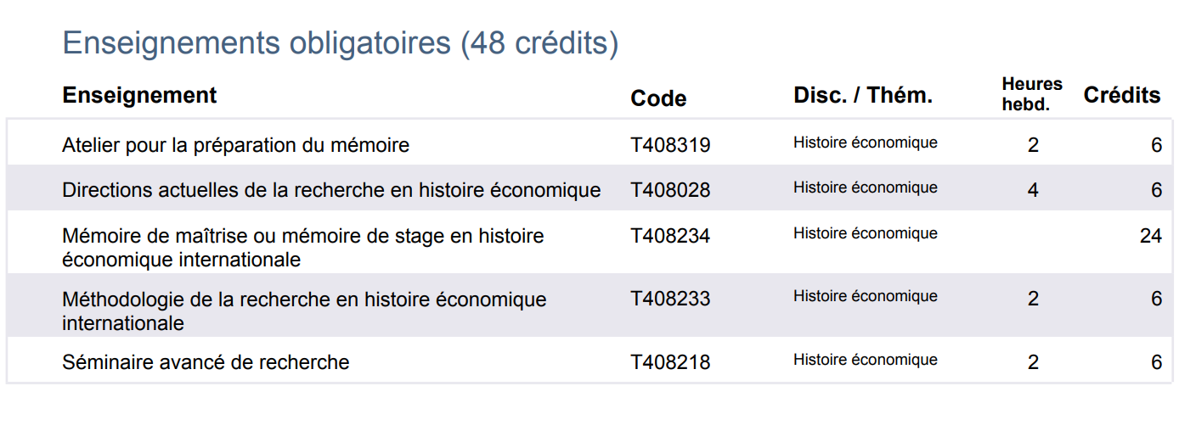
Enseignements obligatoires

Slide 14
DIRECTIONS ACTUELLES DE LA RECHERCHE EN HISTOIRE ÉCONOMIQUE
(semestre d’automne de la 1ère année du master)
Ce cours-séminaire porte sur des thèmes, débats et controverses récents de l'histoire économique et sociale. Lors de chaque séance, un-e enseignant-e de l’Institut d’Histoire Economique Paul Bairoch présentera des éléments méthodologiques à partir de cas concrets tirés de leurs recherches en cours.
Ces conférences présentent des exemples du processus de réalisation d'une recherche → LORS DE CES SÉMINAIRES ON OUVRE LA « BOÎTE NOIRE » DE LA RECHERCHE : comment motiver une recherche ? Quels problèmes méthodologiques ou conceptuels présente la recherche ? Quelle est l'importance d'avoir de bonnes sources ? Comment interroger la source ? Comment travailler sur les résultats ?
Une session est consacrée à la présentation de l'expérience de deux étudiants de master ayant rédigé un mémoire de master.

Slide 15
DIRECTIONS ACTUELLES DE LA RECHERCHE EN HISTOIRE ÉCONOMIQUE
(semestre d’automne de la 1ère année du master)
Ce cours-séminaire porte sur des thèmes, débats et controverses récents de l'histoire économique et sociale. Lors de chaque séance, un-e enseignant-e de l’Institut d’Histoire Economique Paul Bairoch présentera des éléments méthodologiques à partir de cas concrets tirés de leurs recherches en cours.
Ces conférences présentent des exemples du processus de réalisation d'une recherche → LORS DE CES SÉMINAIRES ON OUVRE LA « BOÎTE NOIRE » DE LA RECHERCHE : comment motiver une recherche ? Quels problèmes méthodologiques ou conceptuels présente la recherche ? Quelle est l'importance d'avoir de bonnes sources ? Comment interroger la source ? Comment travailler sur les résultats ?
Une session est consacrée à la présentation de l'expérience de deux étudiants de master ayant rédigé un mémoire de master.

Slide 16
DIRECTIONS ACTUELLES DE LA RECHERCHE EN HISTOIRE ÉCONOMIQUE
(semestre d’automne de la 1ère année du master)
Ce cours-séminaire porte sur des thèmes, débats et controverses récents de l'histoire économique et sociale. Lors de chaque séance, un-e enseignant-e de l’Institut d’Histoire Economique Paul Bairoch présentera des éléments méthodologiques à partir de cas concrets tirés de leurs recherches en cours.
Ces conférences présentent des exemples du processus de réalisation d'une recherche → LORS DE CES SÉMINAIRES ON OUVRE LA « BOÎTE NOIRE » DE LA RECHERCHE : comment motiver une recherche ? Quels problèmes méthodologiques ou conceptuels présente la recherche ? Quelle est l'importance d'avoir de bonnes sources ? Comment interroger la source ? Comment travailler sur les résultats ?
Une session est consacrée à la présentation de l'expérience de deux étudiants de master ayant rédigé un mémoire de master.

Slide 17
SÉMINAIRE AVANCÉ DE RECHERCHE (1ère année du master)
Objectifs de cet enseignement
Ce séminaire réunit les chercheuses et chercheurs de l'Institut d'Histoire Économique Paul Bairoch (IHEPB) et les étudiant-es du Master en Histoire Économique Internationale, et est ouvert à l'ensemble de la communauté universitaire. Il accueille des chercheurs/euses invité-es, suisses et étranger-es, et offre l'occasion d'engager une discussion approfondie sur leurs recherches. Les conférences sont données en français et en anglais.
Le programme des séminaires est disponible sur le site web de l'IHEPB :
https://www.unige.ch/sciences-societe/dehes/seminaires/seminaire-avance-de-recherche/

Slide 18
SÉMINAIRE AVANCÉ DE RECHERCHE (1ère année du master)
Objectifs de cet enseignement
Ce séminaire réunit les chercheuses et chercheurs de l'Institut d'Histoire Économique Paul Bairoch (IHEPB) et les étudiant-es du Master en Histoire Économique Internationale, et est ouvert à l'ensemble de la communauté universitaire. Il accueille des chercheurs/euses invité-es, suisses et étranger-es, et offre l'occasion d'engager une discussion approfondie sur leurs recherches. Les conférences sont données en français et en anglais.
Le programme des séminaires est disponible sur le site web de l'IHEPB :
https://www.unige.ch/sciences-societe/dehes/seminaires/seminaire-avance-de-recherche/

Slide 19
MÉTHODOLOGIE DE LA RECHERCHE EN HISTOIRE ÉCONOMIQUE INTERNATIONALE (semestre de printemps de la 1ère année du master)
Ce séminaire a pour objectif de familiariser les étudiant-e-s avec les méthodes utilisées en histoire économique.
L'accent sera ensuite mis sur les spécificités du travail en archives et sur les difficultés inhérentes à un travail basé sur des sources souvent fragmentaires et de natures variées, dans l'objectif d'apporter des outils aux étudiant-e-s nouvellement confronté-e-s à un travail de recherche en archives.
Aider les étudiants à définir un sujet de recherche viable pour leur mémoire de master.

Slide 20
MÉTHODOLOGIE DE LA RECHERCHE EN HISTOIRE ÉCONOMIQUE INTERNATIONALE (semestre de printemps de la 1ère année du master)
Ce séminaire a pour objectif de familiariser les étudiant-e-s avec les méthodes utilisées en histoire économique.
L'accent sera ensuite mis sur les spécificités du travail en archives et sur les difficultés inhérentes à un travail basé sur des sources souvent fragmentaires et de natures variées, dans l'objectif d'apporter des outils aux étudiant-e-s nouvellement confronté-e-s à un travail de recherche en archives.
Aider les étudiants à définir un sujet de recherche viable pour leur mémoire de master.

Slide 21
IMPORTANT !!
À la fin de la 1ère année du master, les étudiants doivent avoir une ébauche de projet de mémoire de maîtrise en histoire économique et doivent contacter un-e directeur-rice de mémoire pendant l'été ou au début de la seconde année.

Slide 22
ATELIER POUR LA PRÉPARATION DU MÉMOIRE
(semestre d'automne de la 2ème année du master)
Compréhension des enjeux de l'écriture en histoire économique : comment écrire une bonne problématique et structurer un état de la littérature ? Comment organiser le plan du mémoire ? Comment gérer les matériaux d'archives et/ou les données étudiées ? etc.
Rédaction d'un projet complet de mémoire de master (problématique, littérature et sources).

Slide 23
Problématique : 1. Objet d'étude et question de recherche (Quoi ?) 2. Intérêt de la recherche (Pourquoi ?) 3. Plan succinct du travail (Comment ?)
Revue de la littérature : 1. Etat des connaissances 2. Lacunes/faiblesses dans la littérature
Cadre d’analyse, sources primaires et méthodologie : 1. Définition des concepts /cadre théorique 2. Description des sources primaires et des données (qualitatives et/ou quantitatives) 3. Description de la méthode d’analyse

Slide 24
IMPORTANT !!
À la fin du cours ATELIER POUR LA PRÉPARATION DU MÉMOIRE, les étudiants doivent formellement avoir un-e directeur-rice.
Idéalement les étudiants devraient avoir un-e directeur-rice de mémoire au début du semestre, pour travailler conjointement avec elle/lui.

Slide 26
Durée du MA
Durée minimum du MA : 3 semestres
Durée moyenne du MA: 4 semestres
(mai/juin - août/septembre)
Durée maximum du MA: 5 semestres
Possibilité de prolongation extraordinaire d'un semestre (très rarement - approbation du décanat obligatoire).
1
2
3
4
5
90 crédits
Notes:
En principe 30 crédits par smestres

Slide 27
SUGGESTION !!
Les étudiant·e·s qui souhaitent terminer leur master en trois semestres (au maximum trois semestres et demi) doivent entamer leur deuxième année de master avec une idée de mémoire déjà définie.
Afin d’aider ces étudiant·e·s à conceptualiser leur projet de mémoire avant de commencer l’Atelier au troisième semestre, le cours Atelier du troisième semestre est ouvert aux étudiant·e·s du premier semestre. Ceux-ci peuvent ainsi assister, s’ils le souhaitent, aux séances de discussion des mémoires des étudiant·e·s du troisième semestre, afin de se faire une idée de la manière de préparer leur propre projet de mémoire.
Si vous êtes très intéressé·e·s mais disposez de très peu de temps, je vous conseille d’assister à la dernière séance du cours
https://moodle.unige.ch/course/view.php?id=1466

Slide 28
SUGGESTION !!
Les étudiant·e·s qui souhaitent terminer leur master en trois semestres (au maximum trois semestres et demi) doivent entamer leur deuxième année de master avec une idée de mémoire déjà définie.
Afin d’aider ces étudiant·e·s à conceptualiser leur projet de mémoire avant de commencer l’Atelier au troisième semestre, le cours Atelier du troisième semestre est ouvert aux étudiant·e·s du premier semestre. Ceux-ci peuvent ainsi assister, s’ils le souhaitent, aux séances de discussion des mémoires des étudiant·e·s du troisième semestre, afin de se faire une idée de la manière de préparer leur propre projet de mémoire.
Si vous êtes très intéressé·e·s mais disposez de très peu de temps, je vous conseille d’assister à la dernière séance du cours
https://moodle.unige.ch/course/view.php?id=1466

Slide 29
SUGGESTION !!
Les étudiant·e·s qui souhaitent terminer leur master en trois semestres (au maximum trois semestres et demi) doivent entamer leur deuxième année de master avec une idée de mémoire déjà définie.
Afin d’aider ces étudiant·e·s à conceptualiser leur projet de mémoire avant de commencer l’Atelier au troisième semestre, le cours Atelier du troisième semestre est ouvert aux étudiant·e·s du premier semestre. Ceux-ci peuvent ainsi assister, s’ils le souhaitent, aux séances de discussion des mémoires des étudiant·e·s du troisième semestre, afin de se faire une idée de la manière de préparer leur propre projet de mémoire.
Si vous êtes très intéressé·e·s mais disposez de très peu de temps, je vous conseille d’assister à la dernière séance du cours
https://moodle.unige.ch/course/view.php?id=1466

Slide 30
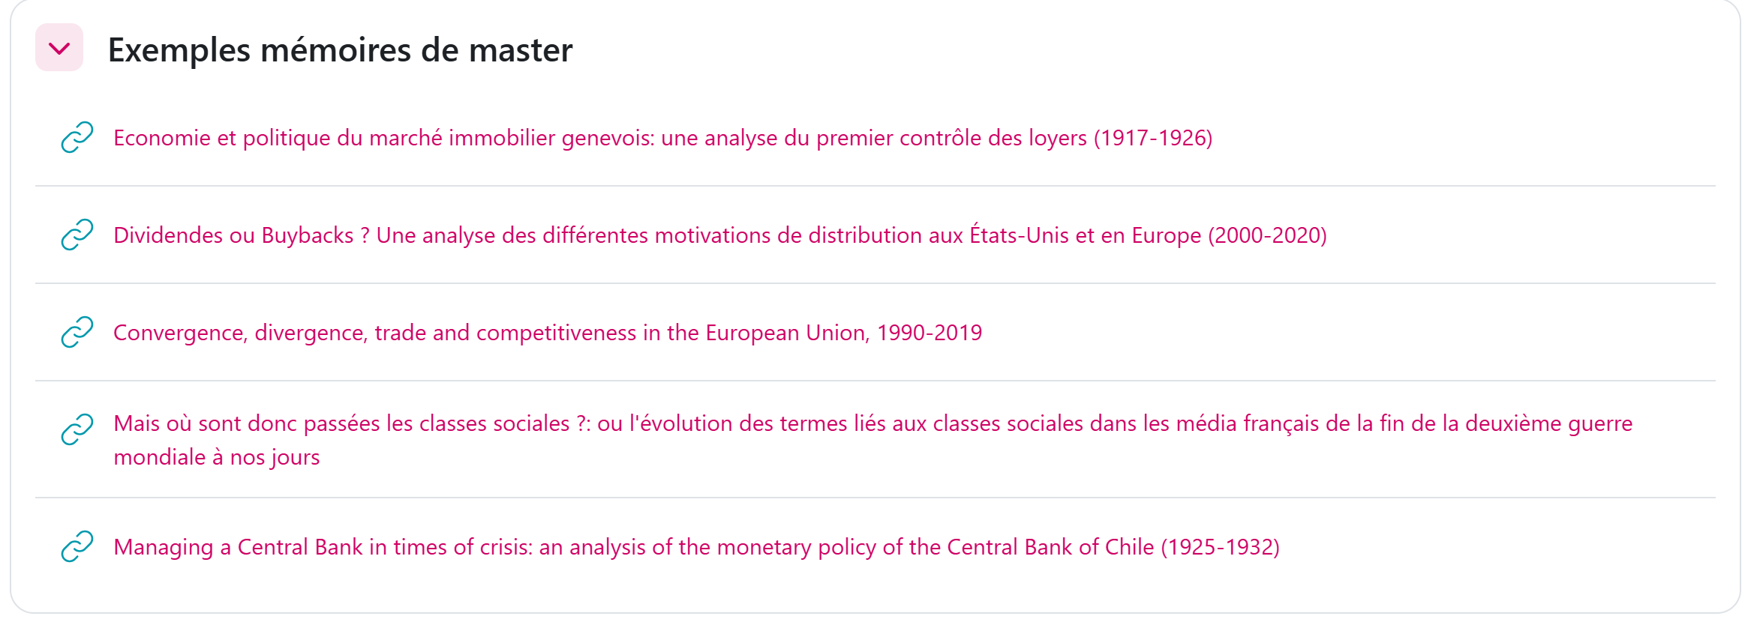
MÉMOIRE DE MAÎTRISE UNIVERSITAIRE (2ème année du master)
Rédaction du mémoire de maîtrise universitaire en histoire économique internationale
https://moodle.unige.ch/course/view.php?id=1466

Slide 31
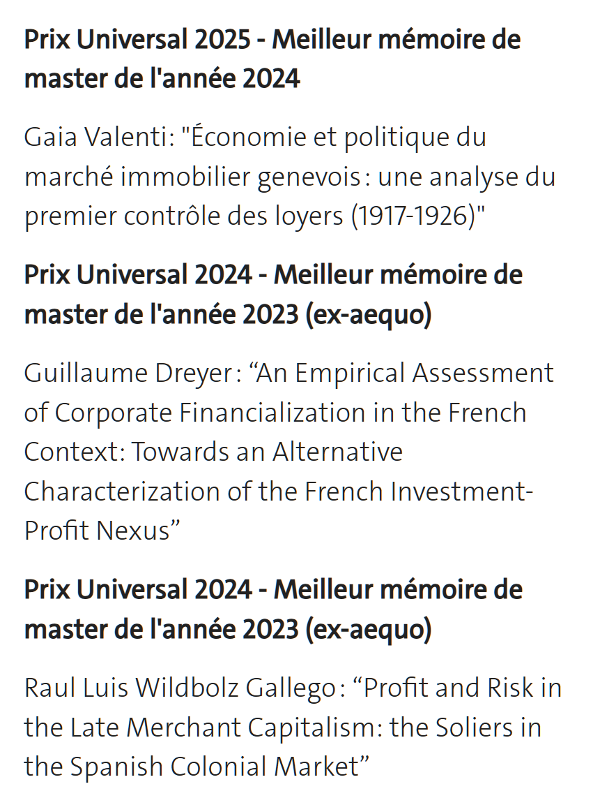
https://www.unige.ch/sciences-societe/etudiants/prix-bourses/

Slide 32
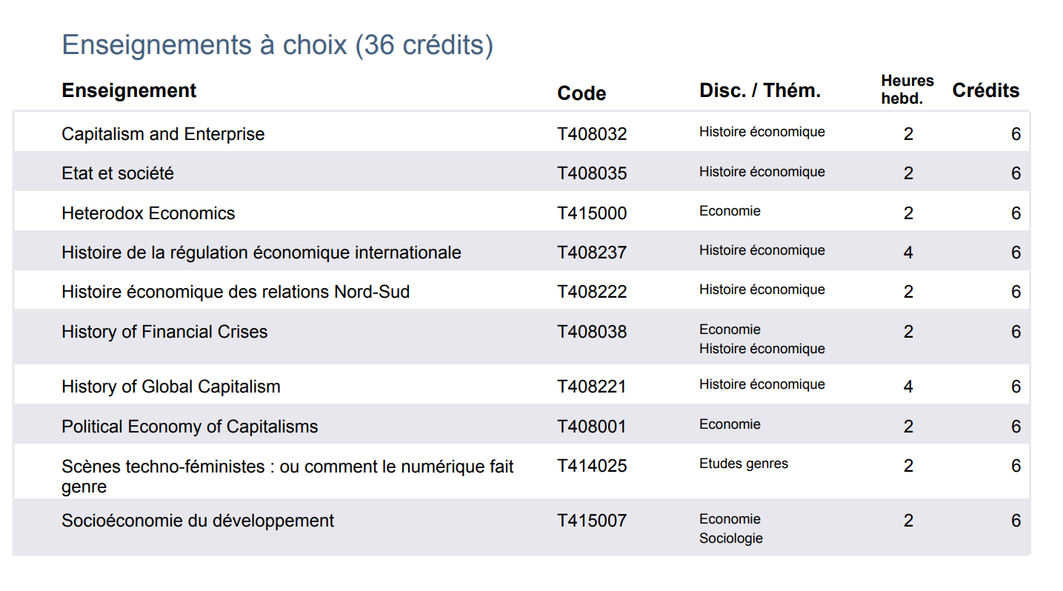
Enseignements à choix
Comment choisir ?
Planifiez votre horaire !!!

Slide 33
Options libres
Vous avez la possibilité de prendre des options libres pour un maximum de 6 crédits

Slide 34
Enseignements de méthodologie – options libres (6 crédits)
CERTIFICAT COMPLÉMENTAIRE EN MÉTHODES QUALITATIVES POUR SCIENCES SOCIALES
T407009 Méthodes qualitatives
T405237 Méthodes qualitatives avancées
T410088 Analyse du discours, analyse du contenu
MAÎTRISE UNIVERSITAIRE EN SOCIOLOGIE
T405000 Méthodes visuelles en sciences sociales

Slide 35
CERTIFICAT COMPLÉMENTAIRE EN MÉTHODES QUANTITATIVES POUR SCIENCES SOCIALES
T407291 Méthodes quantitatives
T407083 Méthodes quantitatives avancées
T405236 Analyse de réseaux
MASTER IN THE POLITICAL ECONOMY OF CAPITALISM
T408010 Quantitative Methods

Slide 36
Certificats complémentaires
Études de la citoyenneté
Etudes visuelles
Méthodes quantitatives pour sciences sociales
Méthodes qualitatives pour sciences sociales

Slide 37
CERTIFICAT COMPLÉMENTAIRE EN GÉOGRAPHIE ET HISTOIRE ÉCONOMIQUE
Le Certificat complémentaire en géographie et histoire économique est destiné aux étudiant-es devant compléter des crédits en géographie et histoire économique en vue d’une candidature à l’IUFE.

Slide 38
Cours co-requis
Certains étudiants ont des co-requis à réussir en plus des cours de Master
Vous devez obtenir la note minimum de 4.00 au plus tard à la session d’août/septembre 2026
Ces co-requis comptent dans les crédits réglementaires minimum à acquérir: 12 au 1er semestre et 30 crédits au second semestre d’études.

Slide 39
Définition du crédit ECTS
1 crédit = 25 à 30 h de travail
Le crédit n’est donc pas une note.
Il est acquis lorsque l’évaluation (examen) est réussie,
soit avec une note minimum de 4,00
soit avec une évaluation « oui »
3 crédits = 75 à 90 h
6 crédits = 150 à 180 h
24 crédits (mémoire de master) = 600 à 720 h

Slide 40
Qu'est-ce que ce master?
Structure/ Programme d'études
Inscriptions aux enseignements et aux examens
Projet de mobilité
Intelligences artificielles génératives/ Fraude et plagiat
Informations et contacts
Annonces

Slide 41
Inscriptions aux enseignements et aux examens
Vous avez reçu avec la taxe semestrielle votre adresse étudiante
…@etu.unige.ch avec votre login.
Canal d’information officiel
Inscriptions: accès par https://portail.unige.ch
Vous procéderez à vos inscriptions aux cours/examens = IEL sur votre portail

Slide 42
Inscription aux enseignements et aux examens (2)
Inscriptions aux enseignements en ligne (IEL)
Portail
Délais d’inscription
Semestre d'automne
2025-2026
DELAI: 13 OCTOBRE
2025
Session examens janv-fevr
Semestre de printemps
2026
DELAI: 9 MARS
2026
Session examens mai-juin
DELAI: 19 JUILLET 2026
Session examens août-sept
Notes:
IL FAUT SE REINSCRIRE!!!!

Slide 43
Inscriptions (3)
Inscrivez-vous en ligne à l'ensemble des cours que vous suivez: y compris ateliers, enseignements co-requis, enseignements hors Faculté
L'inscription sur Moodle N'EST PAS suffisante et ne fait pas office d'inscription officielle
Au-delà du délai officiel, les inscriptions sont définitives
Imprimez votre inscription afin de la contrôler, et conservez-la comme preuve pour le jour de l’examen

Slide 44
Inscriptions (4)
Il n’est pas possible de présenter pour la 1ère fois un examen à la session de rattrapage.
Les relevés de notes doivent être conservés précieusement : vous êtes seuls à détenir les originaux
Notes obtenues= crédits acquis.
Les examens pour lesquels vous avez obtenus au moins 4.00 sont définitivement acquis.

Slide 45
Tentatives
Une inscription = deux tentatives: si vous n’avez pas obtenu les crédits d’un enseignement de la session ordinaire (de janvier-février et de mai-juin), vous êtes automatiquement réinscrit à la session de rattrapage d’août-septembre de la même année.
Session examens janv-fevr
Session examens mai-juin
Session examens août-sept
Semestre d'automne
Semestre de printemps
1ère tent
1ère tent
2ème tent
Notes:
Les enseignements restent semestriels: chaque examen obligatoire peut être présenté au maximum 2 fois entre les 2 sessions ordinaires de janvier-février et de mai-juin et la session de rattrapage d’août-septembre de la même année.
La session de rattrapage d’août-septembre est réservée à la représentation des examens non-réussis aux sessions ordinaires.
En conséquence, il n’est pas possible de présenter pour la première fois un examen à la session de rattrapage.
D’où l’importance de bien vérifier les inscriptions effectuées pour les sessions ordinaires.

Slide 46
Tentatives - conditions de réussite
Enseignements obligatoires: 2 tentatives maximum
1 inscription = 2 tentatives dans l’année d’inscription (art. 18 al. 3 et 22 al.1 e) RE SdS)
Enseignements obligatoires
Enseignements à choix/ options libres: 2x2 tentatives maximum
2 inscriptions = 2x2 tentatives (art. 18 al.4 RE SdS) dans le cadre du délai d’études: 5 semestres maximum
Enseignements à choix, options libres

Slide 47
Echelle de notation
La notation à l’UNIGE est sur 6.00 (de 0.00 à 6.00).
La note pour acquérir les crédits est de 4.00/6 minimum.
Les notes sont données au ¼ de point soit par exemple: 3.75, 4.00, 4.25, 4.50…
Dès que vous obtenez la note minimum de 4.00, vous ne pouvez pas repasser l’examen

Slide 48
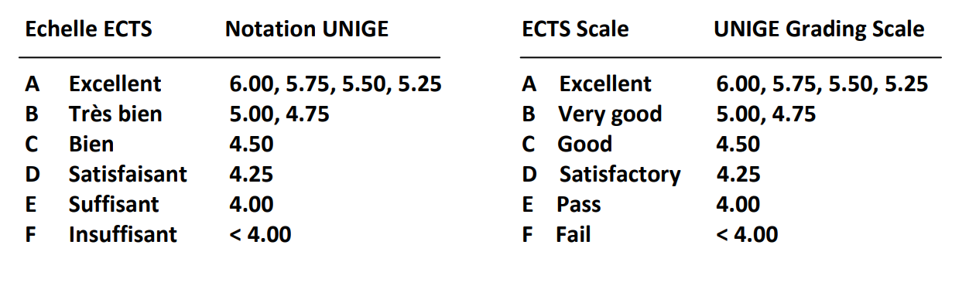
https://vie-de-campus.unige.ch/application/files/5017/1395/1677/10-03-2017_1443_896.pdf

Slide 49
Validation/conservation de notes
Possibilité de conserver des notes entre 3.00 et 4.00 pour un maximum de 12 crédits (art. 18 al.1 RE SdS)
Toute note validée est définitivement acquise
Délais de validation avant les inscriptions pour les examens de chaque session (cf. calendrier académique)
Formulaire de demande de conservation de note à remplir au Secrétariat des étudiant-es

Slide 50
Horaires des examens
Vous recevrez l’horaire de vos examens environ 3 semaines avant le début de la session sur votre portail étudiant UNIGE

Slide 51
Mémoire de maîtrise/de stage
Enseignement obligatoire (24 crédits), 2 tentatives
Pas d'inscription en ligne, la note obtenue sera enregistrée dans le relevé de notes suivant la communication du résultat.
Le mémoire peut être « présenté » aux 3 sessions, la session d’août-septembre peut être la première tentative
Les directives du mémoire

Slide 52
Conditions de réussite
Premier semestre d’études
vous devez acquérir 12 crédits minimum pour ne pas être éliminé du Master (art 22 al.1 a) RE SdS)
Deuxième semestre d’études
vous devez acquérir 30 crédits minimum, pour ne pas être éliminé du Master (art. 22 al.1 b) RE SdS)
Cinquième semestre d’études
vous devez avoir obtenu les 90 crédits requis (art 22 al.1 h) RE SdS)
TEMPS PARTIEL POSSIBLE (sur demande)

Slide 53
Conditions de réussite (2)
1
2
3
4
5
min 12 cr
Min 12 cr>
min 30 crédits
90 crédits

Slide 54
Qu'est-ce que ce master?
Structure/ Programme d'études
Inscriptions aux enseignements et aux examens
Projet de mobilité
Intelligences artificielles génératives/ Fraude et plagiat
Informations et contacts
Annonces

Slide 55
Projet de mobilité
Le séjour de mobilité intervient dès le deuxième semestre pour les Maîtrises à 90 crédits
Le séjour ne peut excéder 1 semestre et 30 crédits maximum
Sur votre relevé de notes de l’UNIGE ne figure que les intitulés des cours de Genève, et aucune note. Il est indiqué « Equiv ».
Les cours suivis en mobilité ne rentrent pas dans le calcul de moyenne générale.

Slide 56
Projet de mobilité
Projet à mettre en place pendant ce semestre d’automne 2025-2026
choix des universités d'accueil,
séance d’information 9 octobre 2025 à 16h15, MS130
s’annoncer au Service des Affaires Internationales
préparer un dossier pour fin novembre 2025.
Les étudiants en mobilité restent soumis au règlement d'études de leur MA SdS

Slide 57
Qu'est-ce que ce master?
Structure/ Programme d'études
Inscriptions aux enseignements et aux examens
Projet de mobilité
Intelligences artificielles génératives/ Fraude et plagiat
Informations et contacts
Annonces

Slide 58
Intelligences artificielles génératives (IAG)
https://www.unige.ch/sciences-societe/faculte/organisation/commissions-de-la-faculte/commission-dethique/principes-et-directives-de-la-faculte-des-sciences-de-la-societe-sur-lutilisation-des-intelligences-artificielles-generatives-ia/
Directives pour l’utilisation de l’IAG en Faculté des SdS

Slide 59
Fraude et plagiat
La Faculté met en garde les étudiant-e-s contre tout type de fraude ou tentative de fraude (dans le cadre des examens, de la rédaction de travaux académiques, etc.)
La Faculté rappelle à ses étudiant-e-s que le plagiat est une forme de fraude particulièrement grave et qu’il est sanctionné comme tel conformément au Statut de l’Université et du Règlement d’études de la Faculté.
Lors de vos inscriptions aux examens, un texte vous rappelle l’engagement que vous prenez de respecter la déontologie universitaire. Lisez-le attentivement.
Directive sur le plagiat

Slide 60
Fraude et plagiat (2)
Le plagiat consiste à insérer, dans un travail académique, des formulations, des phrases, des passages, des images, ou des chapitres entiers, de même que des idées ou analyses repris de travaux d'autres auteurs, en les faisant passer pour siens. Le plagiat est réalisé soit par l'appropriation active des textes ou idées d'autrui, soit par l'omission de la référence correcte aux textes ou aux idées d'autrui et à leurs sources (https://www.unige.ch/universite/politique-generale/plagiat/etudiants/ ).
Il n’est également pas permis de « recycler » un travail écrit déjà utilisé pour l’obtention de crédits sans en avoir informé au préalable l’enseignant responsable. Il s'agit aussi d'une tentative de plagiat qui sera sanctionné comme tel

Slide 61
Qu'est-ce que ce master?
Structure/ Programme d'études
Inscriptions aux enseignements et aux examens
Projet de mobilité
Intelligences artificielles génératives/ Fraude et plagiat
Informations et contacts
Annonces

Slide 62
Informations et contacts
Consultez régulièrement le site Internet de la Faculté: http://www.unige.ch/sciences-societe et votre messagerie électronique de l’Université.
Conseiller académique:
Gaetan Clavien
Bureau 5205– Tel: 022 379 80 05
gaetan.clavien@unige.ch

Slide 63

https://www.unige.ch/sciences-societe/formations/masters/histoire-economique-internationale/

Slide 64
Qu'est-ce que ce master?
Structure/ Programme d'études
Inscriptions aux enseignements et aux examens
Projet de mobilité
Intelligences artificielles génératives/ Fraude et plagiat
Informations et contacts
Annonces

Slide 65


Slide 66
Apéro de rentrée
Lundi 15 septembre 2025 à 17h15
Dans notre Espace DEHES / IHEPB au 4ème étage

